Slide 1
Unidad 5 Lección 1 El Vocabulario
Señor Jackson

Slide 2
La casa

Slide 3
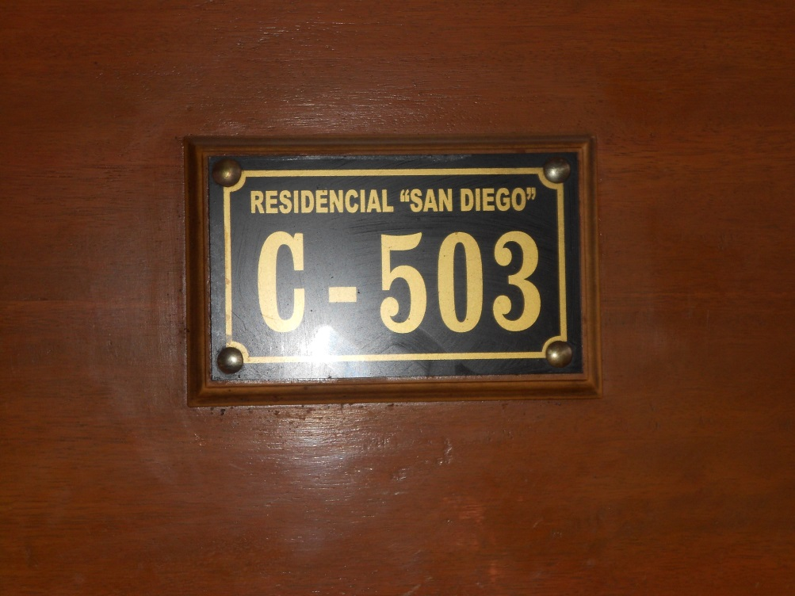
El apartamento

Slide 4
LOS PISOS

Slide 5
El cuarto piso
El tercer piso
El segundo piso
El primer piso
La planta baja

Slide 6
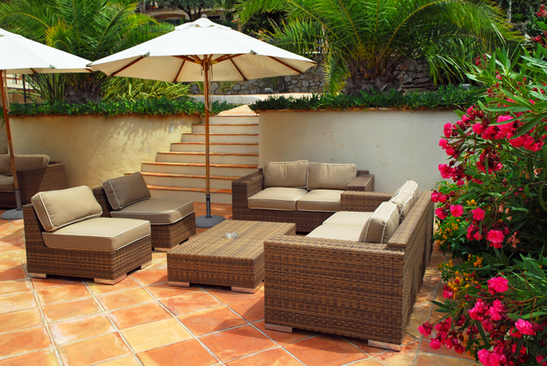
El patio

Slide 7
El jardín

Slide 8
En la casa

Slide 9
La sala
5
3
1
4
2

Slide 10
En la sala
1. El sillón
2. El sofá
3. El televisor
4. La computadora
5. Las cortinas

Slide 11
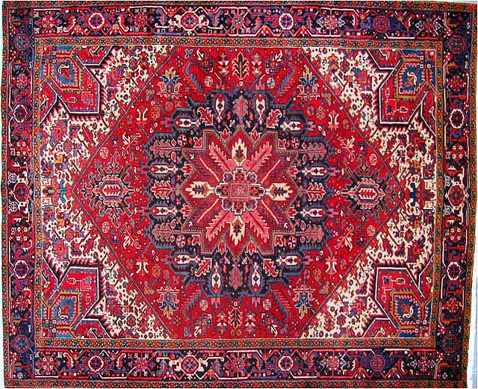
La alfombra

Slide 12
El comedor

Slide 13
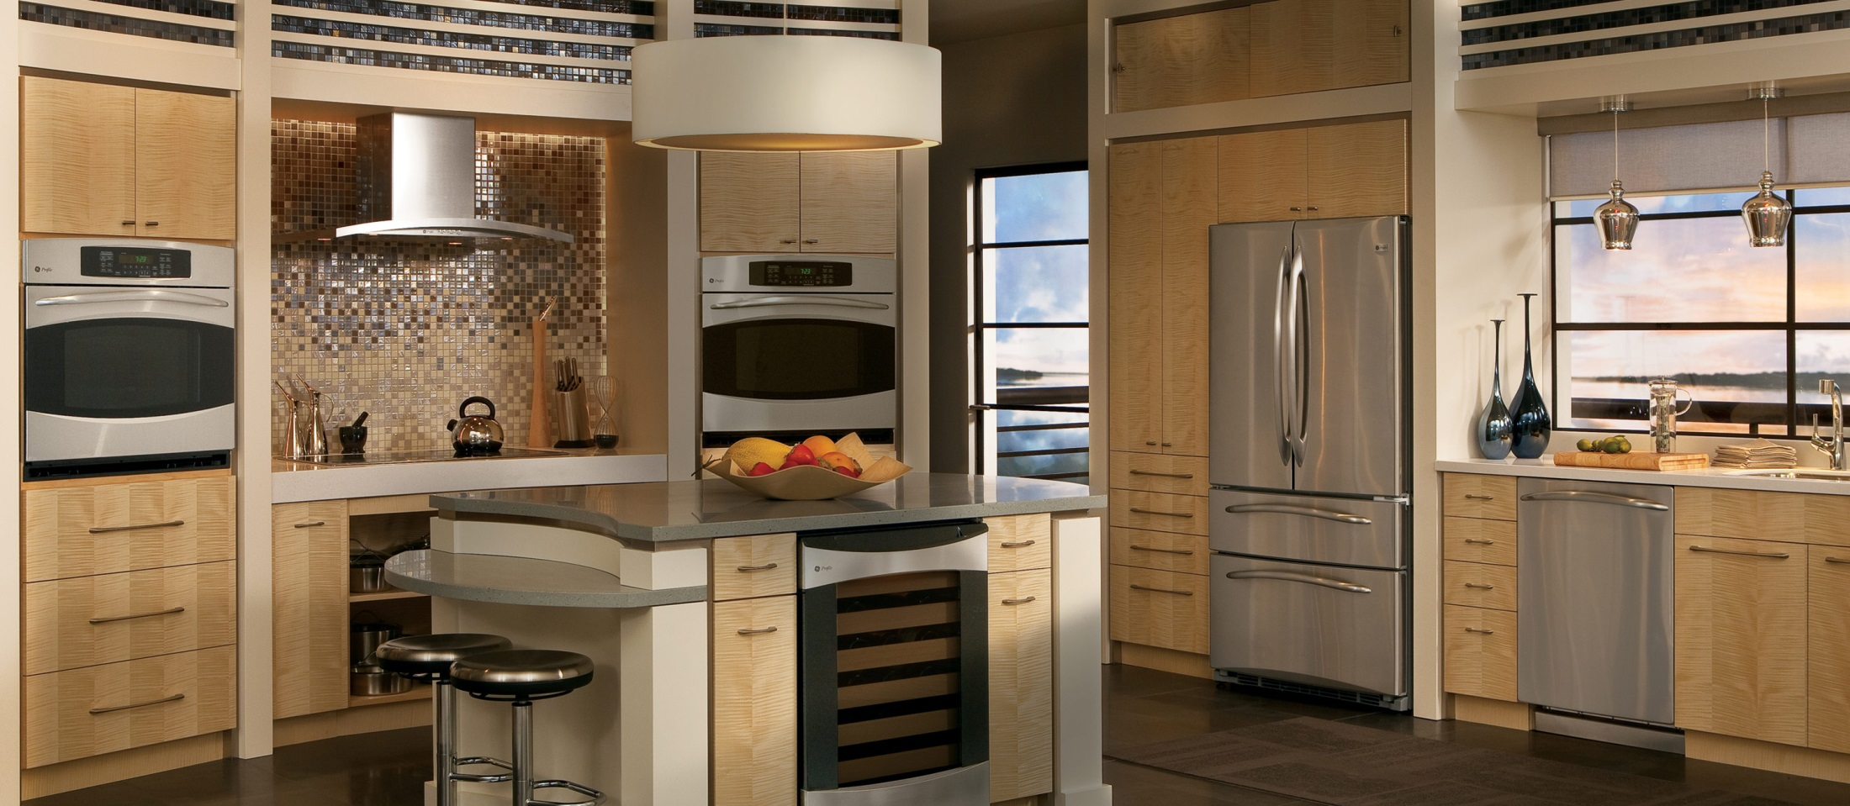
La cocina

Slide 14
El cuarto / el dormitorio

Slide 15
En el cuarto
4
3
1
2
5

Slide 16
En el cuarto
1. la cama
2. la cómoda
3. la ventana
4. la lámpara
5. el suelo

Slide 17
El baÑo

Slide 18
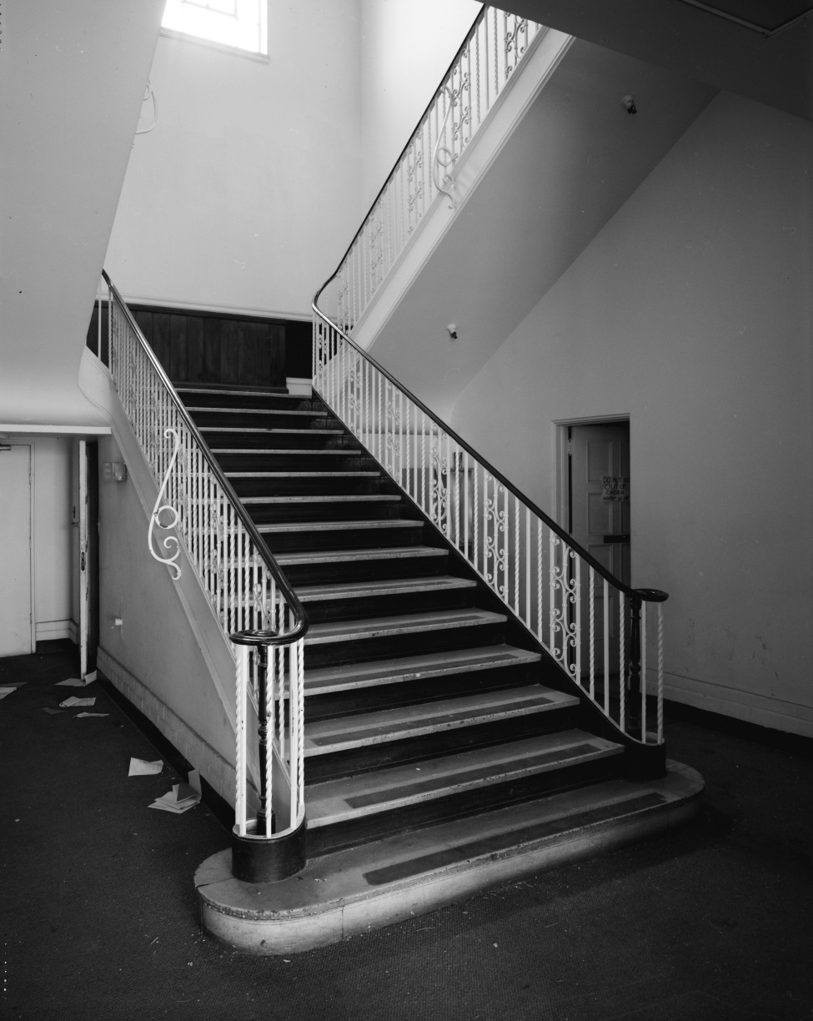
Las escaleras
Subir
Bajar

Slide 19
Otras palabras

Slide 20
El espejo

Slide 21
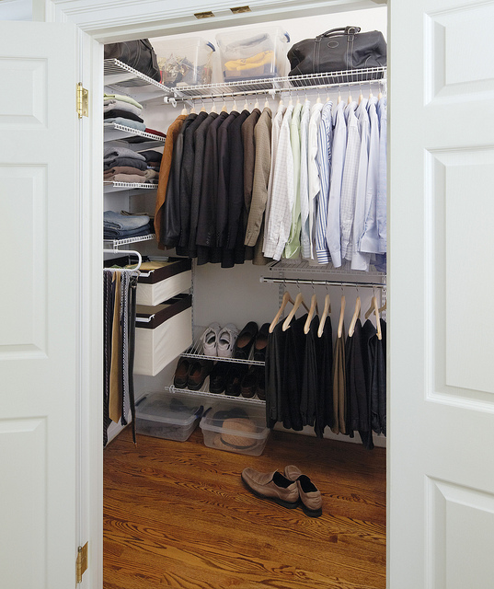
El armario

Slide 22
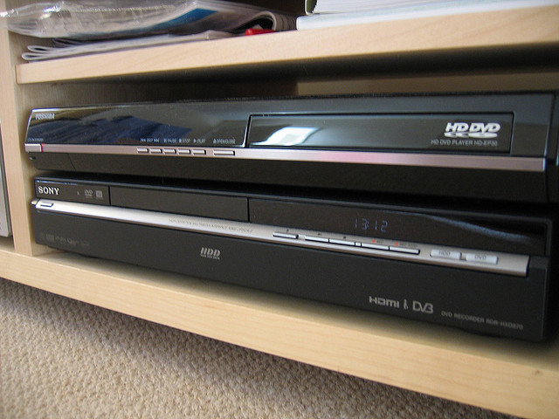
El lector dvd

Slide 23
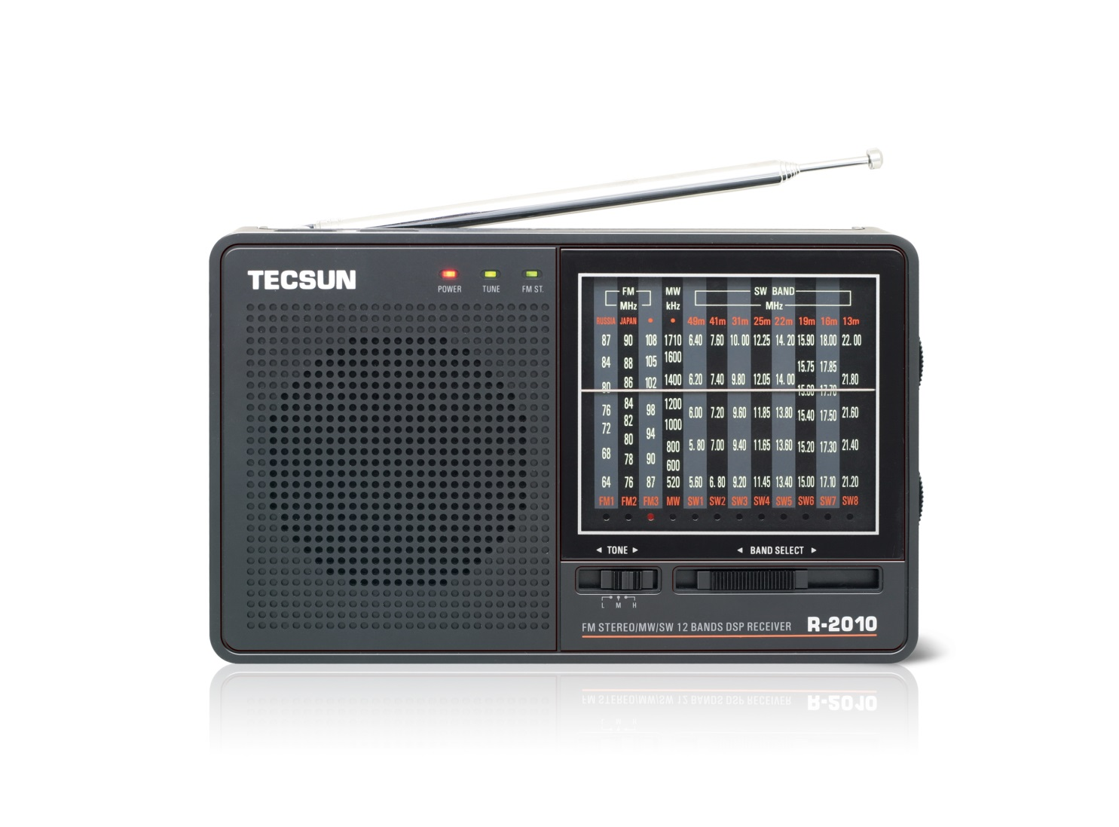
el radio

Slide 24
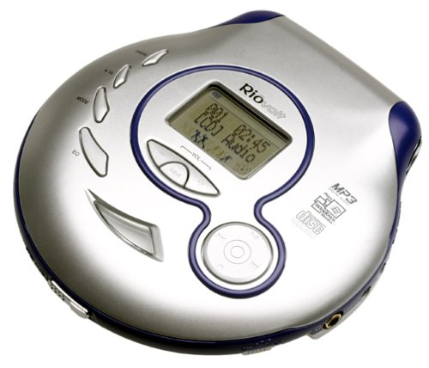
Los discos compactos / un tocadiscos compactos

Slide 25
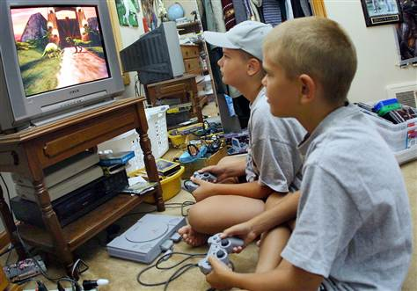
Los videojuegos

Slide 26
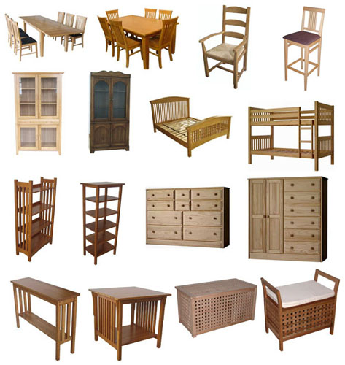
Los muebles

